Slide 1
ترجمه کتاب پرسمن
استاد راهنما : دکتر نور حسینی
بازنگری توسط اقبال حیدری

Slide 2
مهندسی نرم افزار یکی از دستاوردهای مهندسی سیستم است
مهندسی سیستم سازماندهی اجزای یک سیستم است که میتواند یک
محصول یا یک سرویس یا تکنولوژی برای جابجایی یا کنترل اطلاعات
باشد.
فرآیند مهندسی سیستم بسته به دامنه کاربرد به اشکال مختلفی انجام میشود.
  مهندسی فرآیند کسب وکار، روی یک سرمایه گذاری تجاری متمرکز است.
  وقتی هدف تولید یک محصول است فرایند مذکور مهندسی محصول نامیده میشود.

Slide 3
مهندسی سیستم چیست ؟
مشخص کردن
  هدف کلی سیستم
  تعیین نقش سخت افزار، نرم افزار، افراد ، پایگاه داده ، رویه ها ودیگر اجزای سیستم
  نیازمندیهای عملیاتی
    مشخص کردن
    آنالیز کردن
    specified (مشخص کردن)
    مدل کردن
    معتبرساختن‌، قانوني‌ كردن‌
    مدیریت کردن
برای انجام این فعالیتها، مهندس سیستم با مشتری و کاربران آینده نرم افزار ارتباط برقرار میکند تا کاملا بر نیازمندیهای سیستم مسلط شود.

Slide 4
نتایج اصلی فرآیند
ارائه ای قابل اجرا از سیستم شامل :
  نمونه اولیه
  مشخصات جزئی ودقیق
  مدل سمبلیک
هر یک از ارائه های فوق باید ویژگیهای زیر را در مورد سیستم معین کند:
  عملیاتی
  کارکردی
  رفتاری
این ارائه همچنین باید شامل مشخصات معماری داخلی سیستم باشد.

Slide 5
سیستم مبتنی بر کامپیوتر
تعریف
  مجموعه یا ترکیبی از اجزا که ، به منظور دستیابی به یک سری اهداف از پیش تعیین شده بوسیله پردازش اطلاعات، سازماندهی شده اند.

Slide 6
مهندسی سیستم
اجزای یک سیستم مبتنی بر کامپیوتر
  نرم افزار
  سخت افزار
  پایگاه داده
  مستندات
  رویه ها
یک سیستم پیچیده ، سلسله مراتبی از اجزای کلی است.
  نقش مهندس سیستم، تعریف اجزایی در زمینه سلسله مراتب کلی سیستم است.

Slide 7
نمودار سلسله مراتبی مهندسی سیستم
مجموعه ای از متدهای - بالا به پایین- و- پایین به بالا- برای پیمایش نمودار سلسله مراتبی مهندسی سیستم
  درلايه هاي بالا مفاهیم گسترده و کلی قرار دارند.
  درلايه هاي پايين فعاليت هاي تخصصي انجام شده توسط مهندسين مرتبط مانند مهندسين نرم افزار و سخت افزار، با جزييات آورده شده است.
مهندسی سیستم خوب با دید واضحی از کلیات سیستم شروع میشود و به تدریج محدود میشود تا جزئیات تخصصی سیستم به خوبی فهمیده شوند.

Slide 8
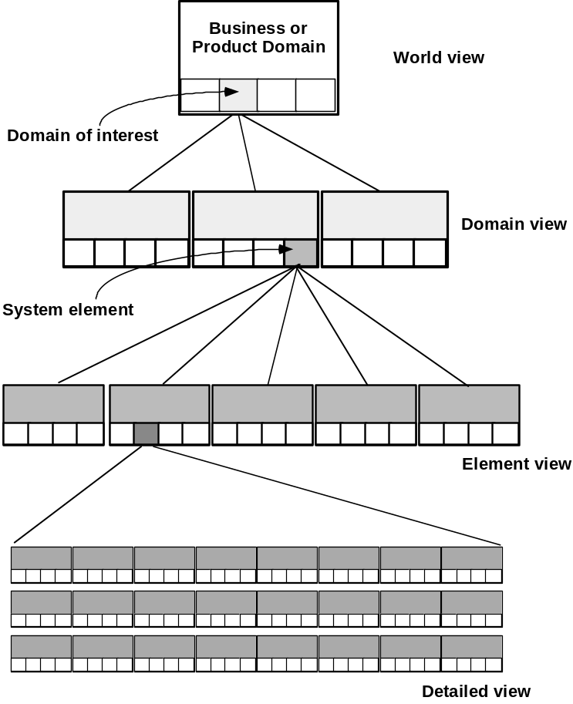
ساختار سلسله مراتبی

Slide 9
مدلسازی سیستم
یک مدل مهندسی سیستم چه قابلیت هایی دارد؟
  تعریف فرآیندهای تامین کننده ی نیازهای مربوط به view مورد مطالعه از سیستم
  رفتار فرآیندها و فرضهای زیربنایی مربوط به آنها را نشان میدهد.
  ورودی های داخلی وبیرونی مدلها را به طور ضمنی نشان میدهد.
    ورودی های بیرونی (exogenous) یک جزء مربوط به یک view خاص را با بقیه اجزای هم سطح خود مرتبط میکنند
    ورودی های داخلی (endogenous) component های مربوط به یک جزء خاص را به هم مرتبط میکنند.
  تمام رابطه هایی(حتی خروجی ها) که مهندس را در فهم بهتر view خاصی از سیستم کمک میکنند ، نشان میدهد.

Slide 10
ساخت مدل سیستم
مهندس سیستم برای تصمیم گیری درمورد راه حل های موجود فاکتورهای زیررا درنظر میگیرد:
  فرضیات : کاهش تعداد تبدیلات و تغییرات
  ساده سازی : مدل در زمان محدود هم قابل پیاده سازی باشد
  محدودیتها : کمک به محدود کردن سیستم
  بایدها ونبایدها : راهنمایی درمورد چگونگی ساخت مدل وشیوه ای که هنگام اجرای آن درپیش گرفته میشود.
  اولویت ها : تعیین معماری برای داده ها، توابع وتکنولوژی (معمولا بر اساس نظر مشتری انجام میشود)
کیفیت مدل ما چه اندازه است؟
  سیستم واکنش دهنده – سیستمی روی دستگاهها، فرآیندها و افراد کنترل کننده ، اعمال نفوذ میکند.
    به خصوص برای یک سیستم واکنش دهنده اگر امکانات شبیه سازی موجود نباشد ، ریسک پروژه بالا است.

Slide 11
مهندسی فرآیند کسب وکار
(Business Process Engineering)
برای شناخت راههایی که سیستم های اطلاعاتی میتوانند به یک تشکیلات اقتصادی کمک کنند تا به اهداف استراتژیک خود دست یابد، از مجموعه کاملی از رویه ها، متدها و ابزارها استفاده میکند.
در مرحله ی اول روی تشکیلات اقتصادی و سپس روی کسب وکار تمرکز میکند.
برای تشکیلات اقتصادی، داده ها و فرآیندها مدل ایجاد میکنند.
چهارچوبی برای مدیریت،توزیع و کنترل اطلاعات تعریف میکند.
هدف مهندسی فرآیند کسب وکار(BPE) تعریف ساختارهایی است که کسب وکار را قادر به استفاده موثر از اطلاعات میکند.

Slide 12
انواع معماری سیستم
در زمینه اهداف business مورد نظر سه معماری متفاوت باید آنالیزوطراحی شوند:
    معماری داده ها
    معماری application(كاربردها)
    ساختار تکنولوژی
معماری داده ها چهارچوبی برای اطلاعات مورد نیاز یک business or business function
معماری application شامل اجزایی از سیستم است که اجزای درونی ساختار داده ها را برای بعضی اهداف Business تبدیل میکنند.
ساختار تکنولوژی زیربنای معماری های داده ها وapplication را فراهم میکند.

Slide 13
ساختار سلسله مراتبی BPE
برنامه ریزی استراتژیک اطلاعاتی (ISP)
  تعریف اهداف استراتژیک
  شناخت عوامل موفقیت/ قواعد business
  ساخت مدل enterprise
آنالیز محیط Business (BAA)
  مدلسازی فرآیندها وخدمات
  روابط متقابل فرآیندها و داده ها
مهندسی Application
  مهندسی نرم افزار a.k.a ...
  مدل سازي كاربردها و فرايندهايي كه ، مشخصات(BAA) و همچنين محدوده
  ي ISPرا مشخص مي كنند.
ساخت وتحویل
  using CASE and 4GTs, testing

Slide 14
برنامه ریزی استراتژی اطلاعات
بحث های مدیریتی
  تعریف اهداف تاکتیکی و استراتژیکی Business
  ایزوله کردن عوامل موفقیت
  آنالیز تاثیر تکنولوژی
  آنالیز سیستم های استراتژیک
بحث های تخصصی
  ساخت مدل داده ی سطح بالا
  دسته بندی محیط سازمانی ومحیط Business
  تصحیح مدل ودسته بندی ها

Slide 15
تعریف اهداف استراتژیکی و تاکتیکی
اهداف استراتژیک (Objective)- جهت عمومی حرکت
اهداف تاکتیکی (Goal)– اهداف استراتژیک قابل اندازه گیری
  Subgoals:(زير اهداف)
    کاهش میزان اتلاف در 6 ماه ابتدایی
    اعطاء سود 10% از طرف کارپردازان
    مهندسی مجدد 30% از component ها برای سهولت کار طی سال اول
Objective متمايل به استرات‍ژيك بودن است در حالي كه Goal متمايل به تاكتيكي(ماهرانه) بودن مي باشد.

Slide 16
آنالیز حدود Business
“ گروه بندي طبيعي به هم پيوسته اي از توابع و داده ها“را تعریف میکند. (Martin)
انجام فعاليت ها به روش ISP ، با اين تفاوت كه مرزها براي محيط هاي كسب و كار شخصي محدود است.
مشخص كردن سيستم هاي اطلاعاتي موجود(كهنه) /تعيين كردن مطابقت آنها با مدل جديد ISP
تعريف سيستم هاي مشكل زا
  معرفي سيستم هايي كه با مدل هاي اطلاعاتي جديد مطابقت ندارند
  آغاز تنظيم تقدم هاي سيستمي

Slide 17
فرآیند آنالیزمحیط Business
admin.
manufacturing
sales
QC
distribution
acct
engineering
Process
Decomposition
Diagram
Matrices
e.g.,
entity/process
matrix
Process
Flow
Models
Data
Model

Slide 18
مهندسی محصول
خواسته های مشتری را به صورت مجموعه ای از امکانات در یک محصول پیاده سازی میکند.
مانند BPE derive
  Componentهای معماری
    نرم افزار
    سخت افزار
    پایگاه داده
    افراد درگیر پروژه
  ساختار
    تکنولوژی
دید کلی درطی مهندسی نیازمندی ها ایجاد میشود.(Chap 7)
  نیازمندیهای کلی از طرف مشتری مطرح میشوند.
    نیازهای اطلاعاتی وکنترلی
    عملکرد ورفتار محصول
    کارآیی
    طراحي و اعمال محدوديت ها
  مهندسی نیازمندیها برای هر یک از چهار component بالا عملکرد ورفتار تعیین میکند.

Slide 19
بعد از این تخصیصها مهندسی component سیستم شروع میشود.
  اغلب مدل concurrent(همروند) استفاده میشود.
  به طور موازی کار میکنند.
ركن نگري به خودي خود از قوانين مهندسي است.
  در مهندسی نرم افزار به معنی آنالیزوطراحی مدل، ساخت، گسترش دادن، تست و پشتیبانی است.

Slide 20
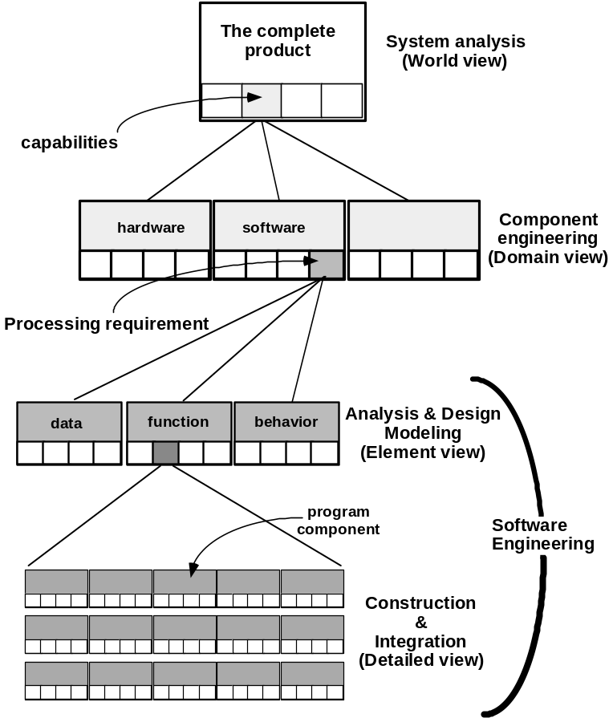
مهندسی محصول

Slide 21
مدلسازی سیستم
سيستم مي تواند در سطوح متفاوت انتزاعي قرار گيرد(world, domain, element)
مدلهای سیستمی به طورطبیعی سلسله مراتبی یا لایه ای هستند.
ما 2 مدل را بررسی خواهیم کرد :
  Hatley-Pirbhari و UML
مدل H-P در سيستم هاي مبتني بر كامپيوتر(پردازش) به عنوان تبادلگر اطلاعات كه از الگوي ورودي-پردازش-خروجي استفاده مي كند با ميانجي كمكي و تست خودكار و تشخيص خرابي
  مثال كتاب CLSS – conveyor line sorting system است.

Slide 22
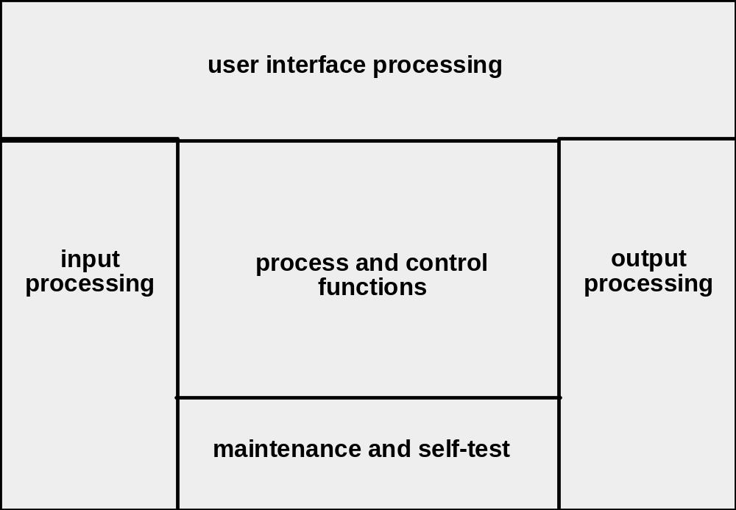
الگوی معماری محصول

Slide 23
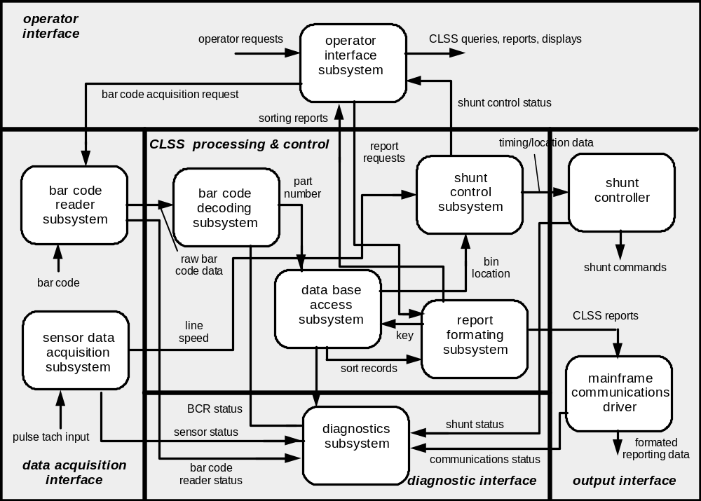
نمودار جریان ورودی خروجی سیستم

Slide 24
مدلسازی سیستم با UML
UML مدلهای متنوعی را که برای آنالیز وطراحی،هم درسطح سیستم وهم در سطح نرم افزاراستفاده میشوند ارائه میکند.
  در اینجا نیاز به مدلسازی 4 عدد از اجزای سیستم داریم.
نمودار Deployment
  هرجعبه 3 بعدی نشان دهنده ی یکی از اجزای سخت افزاری است که بخشی ازساختار فیزیکی سیستم است.

Slide 25
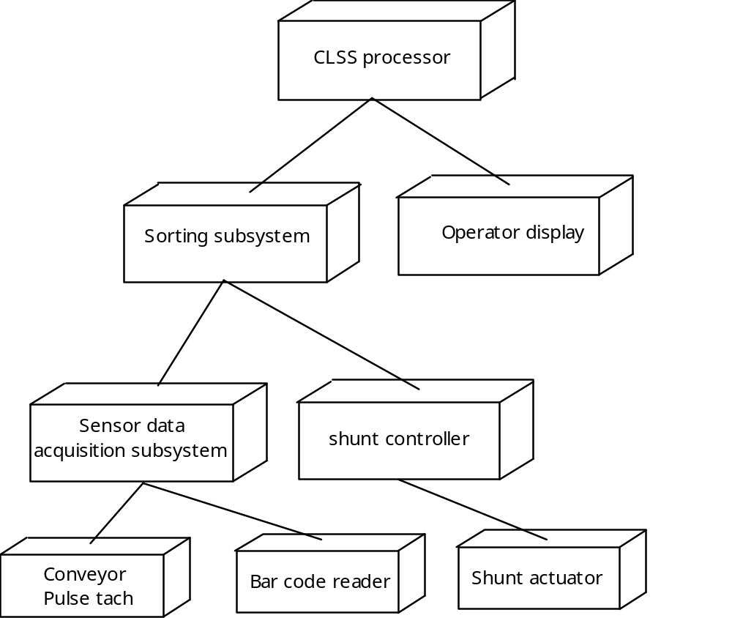
Deployment نمودار

Slide 26
مدلسازی سیستم با UML
نمودار فعالیت
  نشان دهنده ی رویه ای است که یک جزء سیستم طی میکند.

Slide 27
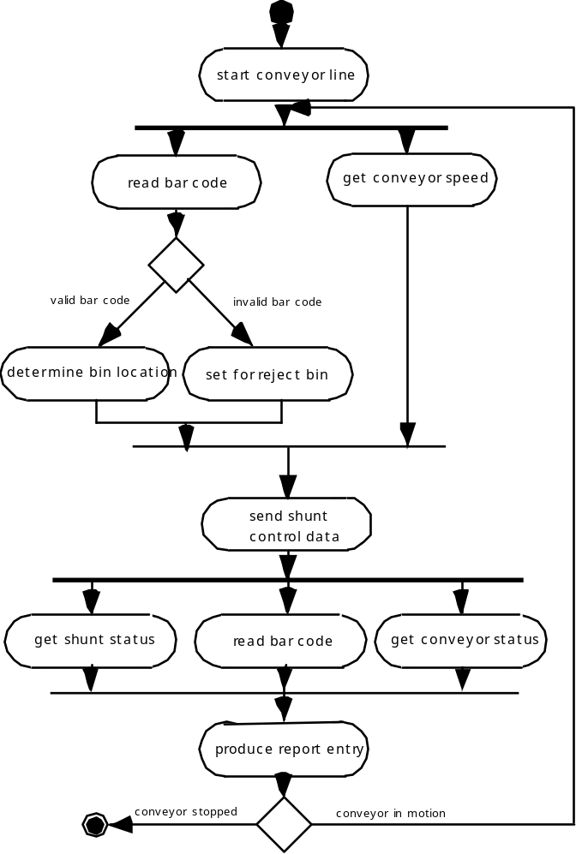
Activityنمودار

Slide 28
مدلسازی سیستم با UML
نمودار Class
  سطح سیستمی اجزا را برحسب داده هایی که آن جزء را تشریح میکنند وعملیاتی که داده ها اداره میکند نشان میدهد.
کاربر بوسیله use case diagram مدلسازی میشود.

Slide 29
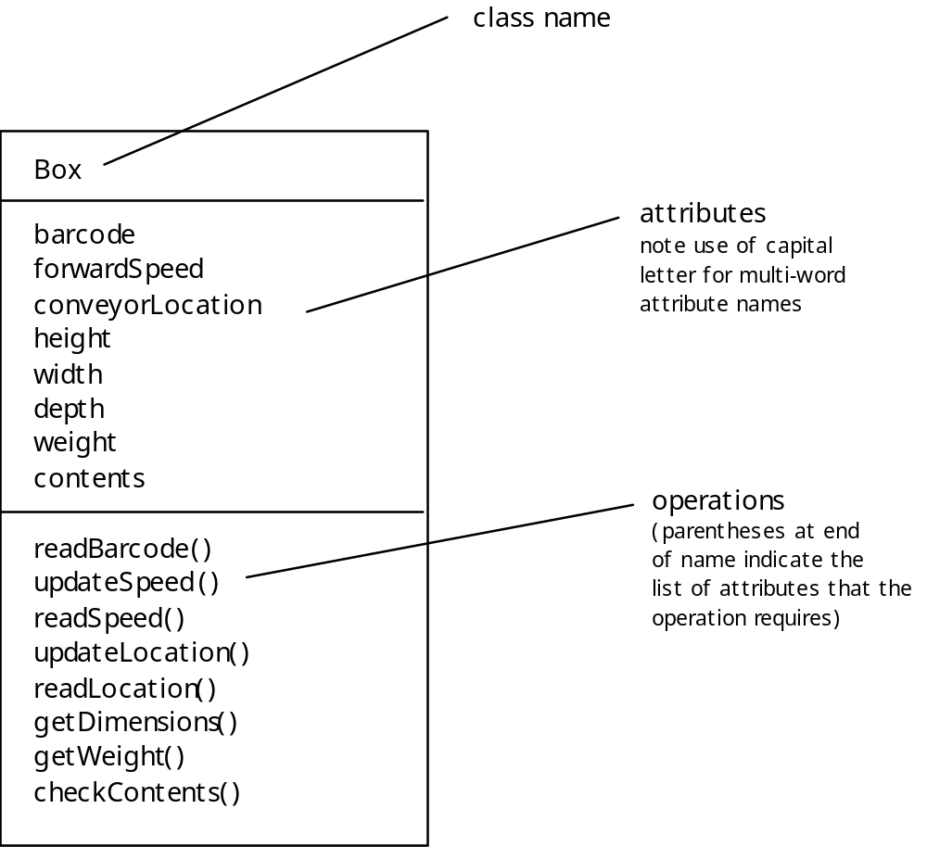
نمودار class

Slide 30
خلاصه
مهندسی سیستم کمک میکند تا نیازهای مشتری به مدلی از یک سیستم تبدیل شود که makes user of نرم افزار، سخت افزار، افراد، پایگاه داده، مستندات ورویه ها است.
با یک دید کلی شروع میشود – نیازمندی های اساسی business
وقتی هر یک از اجزای سیستم به تنهایی آنالیز میشود تمرکز روی یک حوزه ی خاص محدود میشود.
BPE یکی از گرایشهای مهندسی سیستم است که با تعریف ساختارهایی ، یک Business را قادر به استفاده موثر از اطلاعات میکند.
مهندسی محصول یکی از گرایشهای مهنسی سیستم است که برای شناخت نیازهای مشتری ، امکان سنجی اقتصادی و تکنیکی و تخصیص وظیفه وکارایی به نرم افزار، سخت افزار، افراد وپایگاههای داده است .

